Slide 1
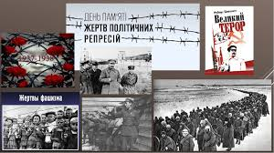
Масові репресії 30-х рр. ХХ ст. в
Україні

Slide 2
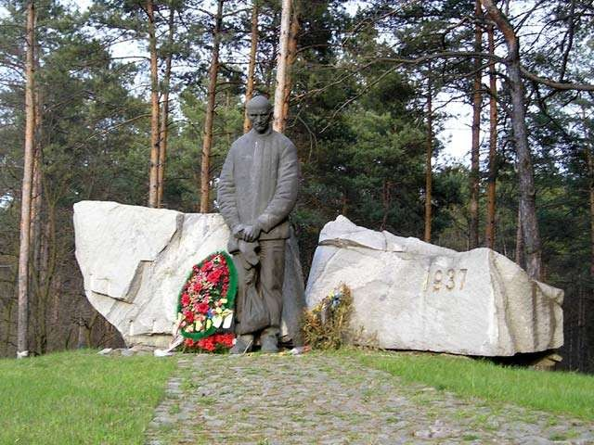
Великий терор 1930-х рр.
Це ж треба мати
сатанинський намір,
Чаїть в собі
невиліковний сказ,
Щоб тяжко так
знущатися над нами.
Та ще й у всьому
звинуватить нас.
Л.Костенко

Slide 3
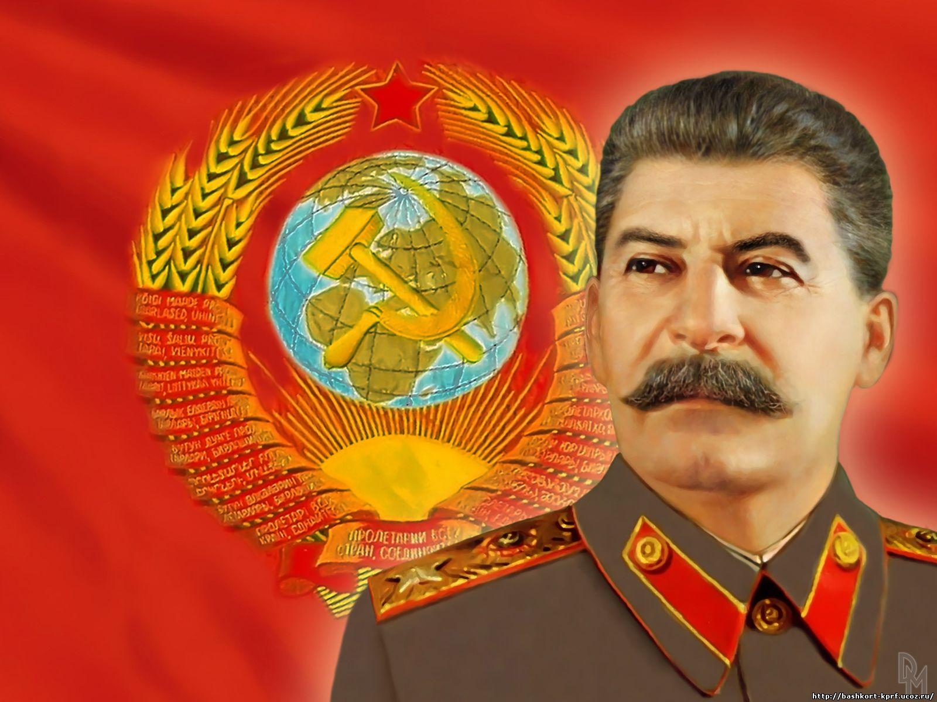
Ста́лінські репре́сії — масові репресії, що здійснювалися в СРСР в 1930-і — 1950-і роки і звичайно пов'язані з іменем Й.В. Сталіна, фактичного диктатора Радянського Союзу в цей період. До цього явища можна віднести чистки в рядах правлячої ВКП (б) (після 1952 р. КПРС), розкуркулення, депортації цілих етнічних груп і гоніння за підозрілими особами, всюдисущий контроль за «саботажниками», масові ув'язнення і розстріли «ворогів народу».

Slide 4
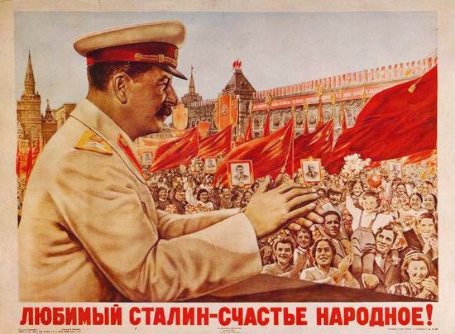
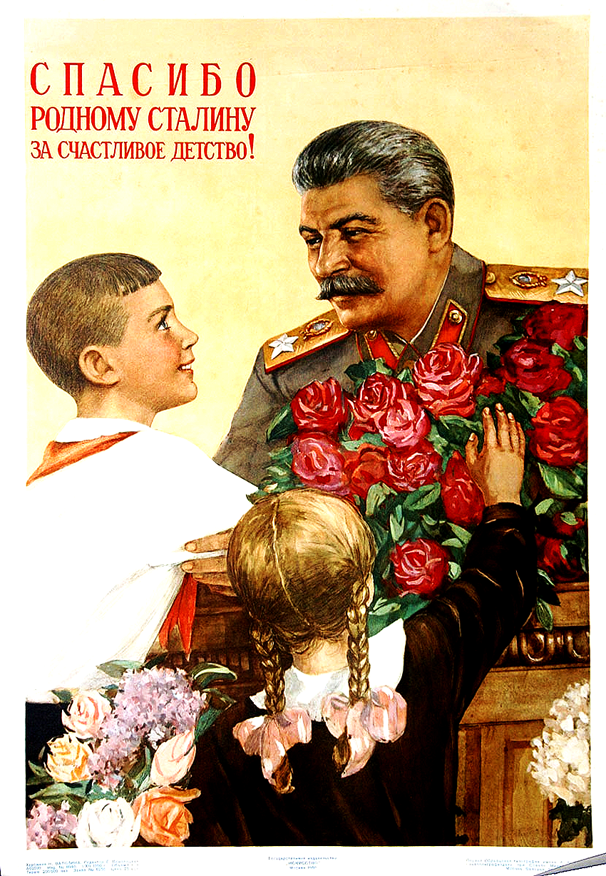
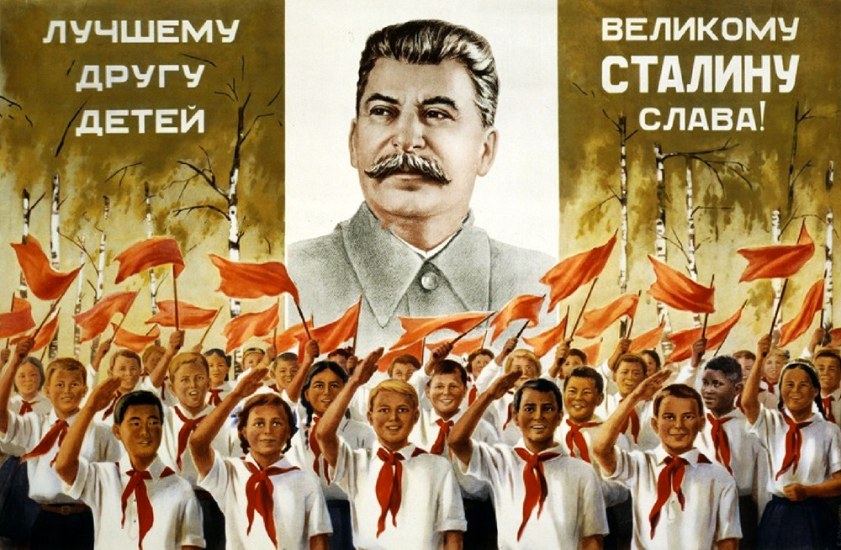

Slide 5
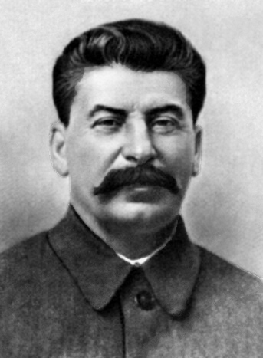
  «Про зміни кримінально-процесуального кодексу»
Особлива трійка НКВС
    Перший секретаря обкому партії
    Начальник підрозділу НКВС
    Прокурор або голова облвиконкому
слідство по цих справах закінчувати в строк не більше десяти днів;
обвинувальний висновок вручати обвинувачуваним за одну добу до розгляду справи в суді;
справи слухати без участі сторін (без прокурора і адвоката);
касаційного оскарження вироків, як і подачі клопотань про помилування, не допускати;
вирок до вищої міри покарання здійснювати негайно по винесенні вироку.
Ідеологічною основою репресій була боротьба проти «ворогів народу».

Slide 6
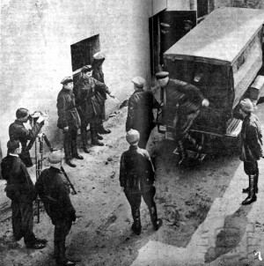
Шахтинська справа
У травні 1928 р. радянські органи державної безпеки провели операцію з арешту понад 100 «шкідників» у вугільній промисловості Донбасу, спрямовану проти дореволюційних технічних кадрів. Ця операція увійшла в історію як «Шахтинська справа».

Slide 7
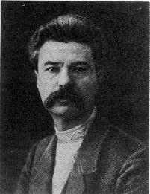
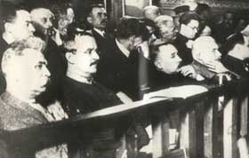
1930 р. – Cправа СВУ
Репресії проти української інтелігенції
Судили 45 чоловік, а репресували 474
Репресії проти діячів українізації та української культури («бывших»)
Знищення можливих захисників українського селянства
Репресії проти українського селянства

Slide 8
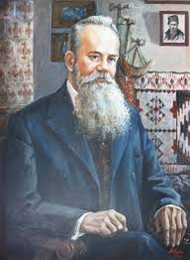
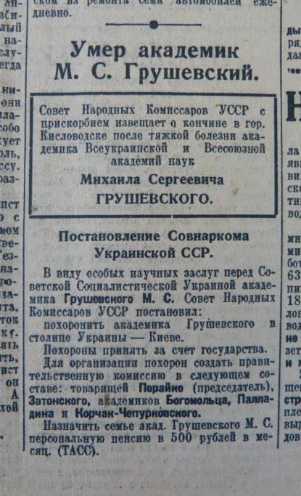
1931р. – Cправа Українського Національного Центру
Репресії проти українських істориків
Арешт і заслання М. Грушевського
Смерть М. Грушевського у м. Кисловодську

Slide 9
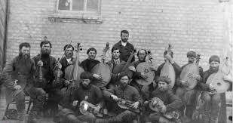
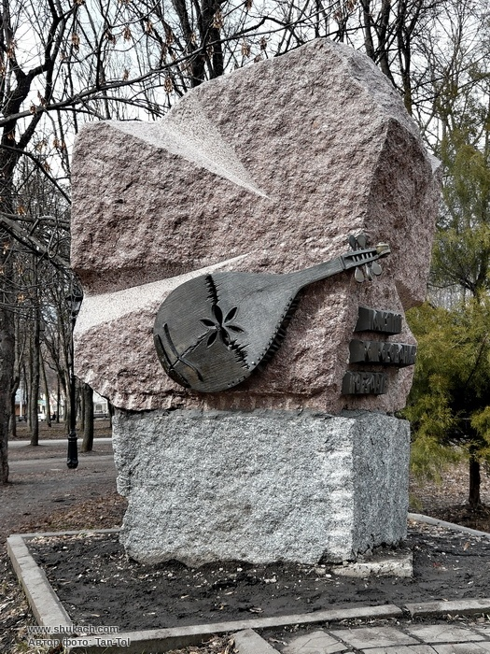
1932 р. – розстріл українських кобзарів
Репресії проти діячів української культури та носіїв
історичної народної пам'яті

Slide 10
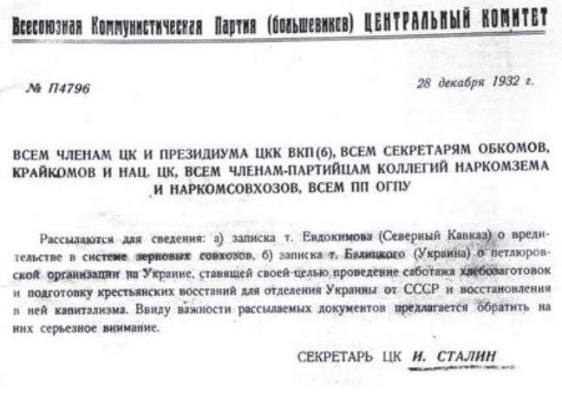
Таємний лист Сталіна про нібито підготовку повстання в Україні, мав пояснювати жорстокість проти українців, 1932 р.

Slide 11
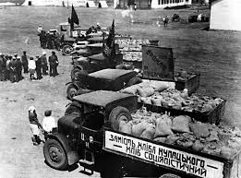
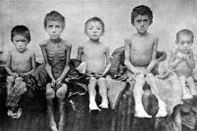
1932 - 1933 рр. – Голодомор
Загинуло більше 6,5 млн. чоловік
Репресії проти українського селянства

Slide 12
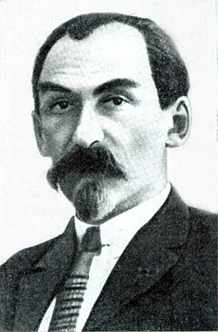
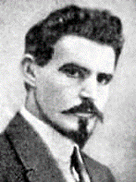
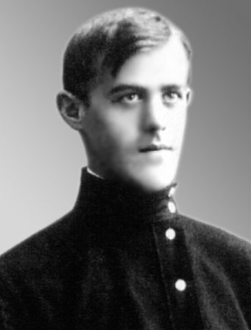
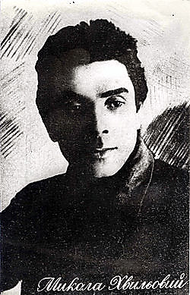
Репресивні акції радянської влади
«Скрипниківщина»
Микола Скрипник
«Шумськізм»
Олександр Шумський
«Волобуєвщина»
Михайло Волобуєв
«Хвильовізм» Микола Хвильовий

Slide 13
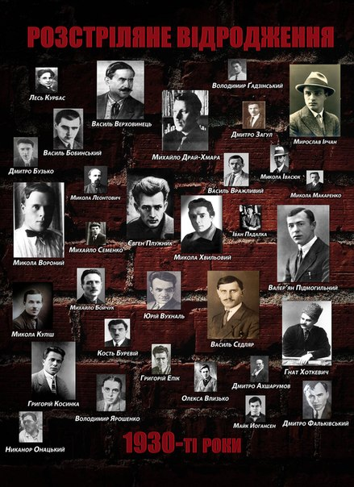
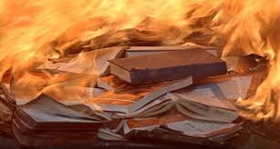
Друга половина 1930-х рр. – «Розстріляне відродження»:
Масове знищення української творчої інтелігенції та діячів українізації
Жертвами репресій ставали, насамперед, найяскравіші постаті українського національного відродження – М. Бойчук, М.Зеров, М.Хвильовий, Л. Курбас тощо. В Академії наук України, за неповними даними, було репресовано 250 осіб, в тому числі 19 академіків. Жахливого удару було завдано українській літературі: 89 письменників було знищено, 212 — примушено замовкнути, 64 – заслано, 83 – емігрували.

Slide 14
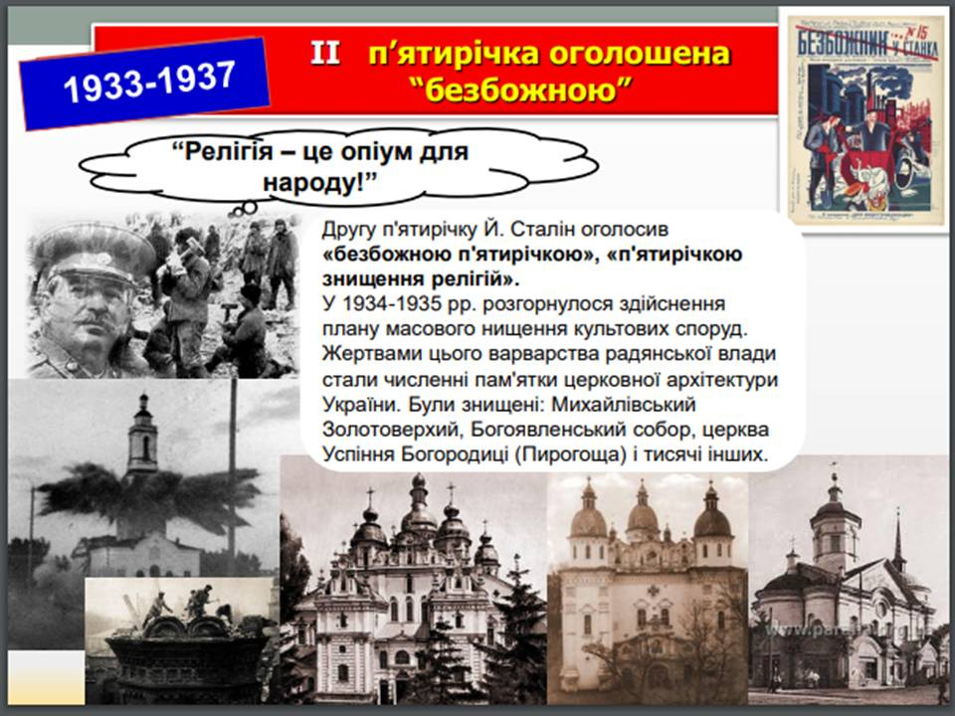

Slide 15
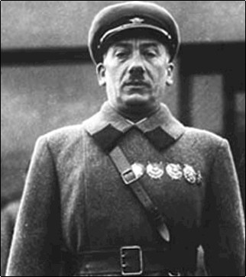
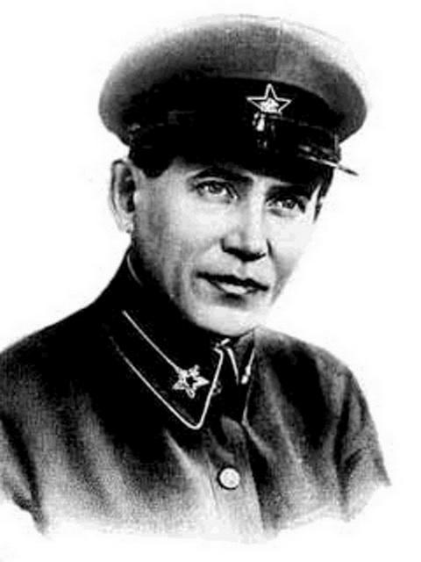
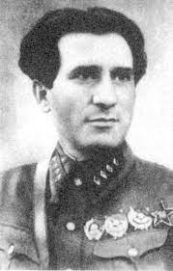
Керували процесами «вірні сталінські соколи», лідери НКВС СРСР, багатьох з яких також не пожаліла ними ж створена мясорубка.
Генріх Ягода, «батько» системи ГУЛАГу, розстріляний в 1938 році
Ізраїль Леплевський –
нарком внутрішніх справ
УРСР, 1937-1938 рр.,
розстріляний в 1938 р.
Микола Єжов, голова НКВС СРСР, розстріляний в 1940 році

Slide 16
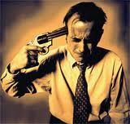
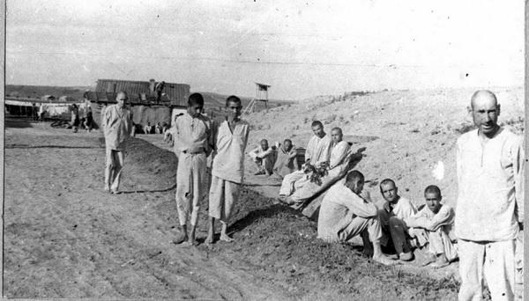
Багато членів партії, що займали досить видне положення, були засуджені (в основному до розстрілу) Військовою колегією Верховного суду СРСР.
Дехто не став чекати арешту і покінчив життя самостійно, щоб спасти сім’ю від переслідувань.

Slide 17
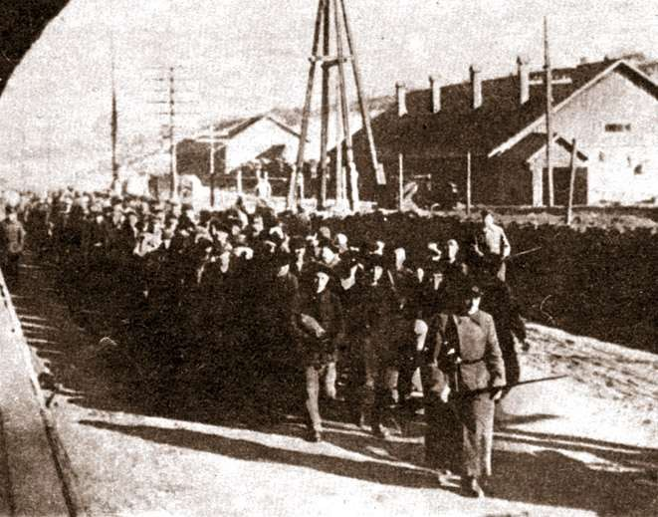
Табори: нескінченне поповнення. Фото. 1930-і

Slide 18
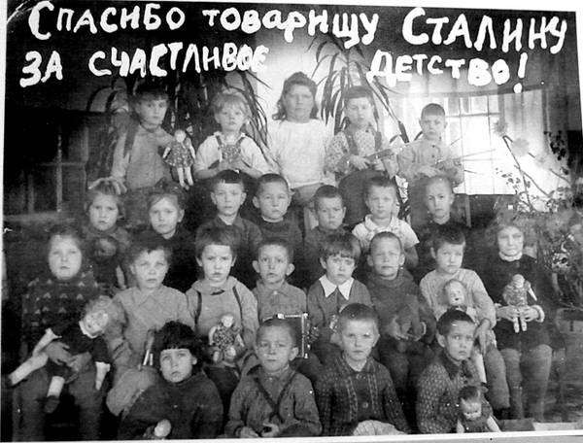
ГУЛАГ для найменших – так зване щасливе дитинство у дітей «ворогів народу» та
«розкуркулених» (музей виправної колонії особливого режиму №1 у Мордовії). («Вільна праця», 1939 р.)
15 серпня 1937 року М.Єжов видав наказ № 00486, в якому йшлося і про членів родин „зрадників батьківщини”. Головною метою цього наказу було повне знищення родинних зв’язків, відрив дітей від батьків. Одним підписом руйнувалися родини, знищувалися тисячі людей, „пускалися під ніж цілі народи”.

Slide 19
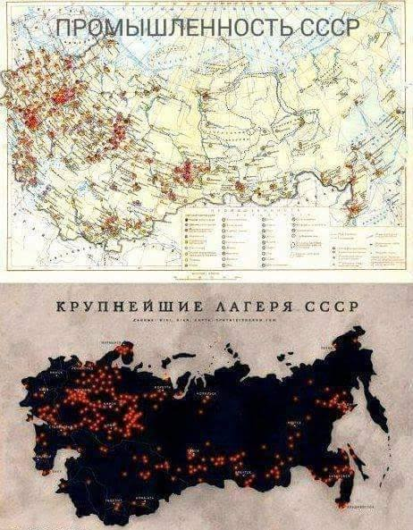

Slide 20
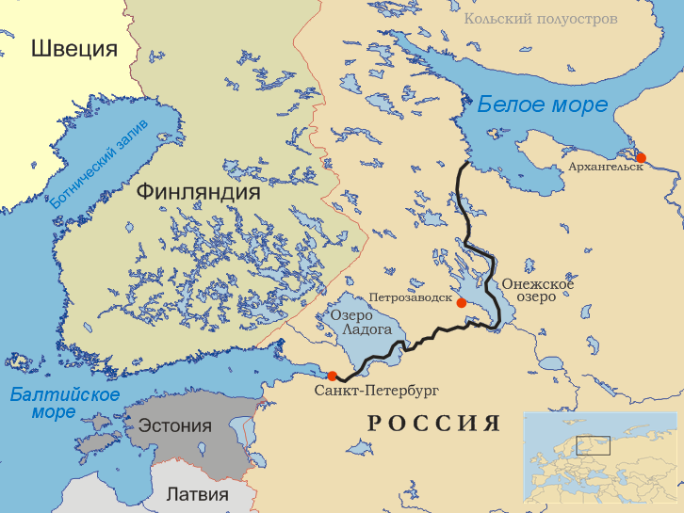
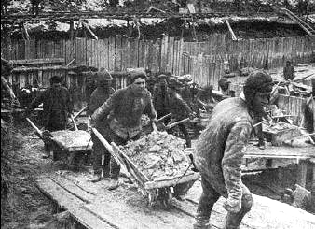
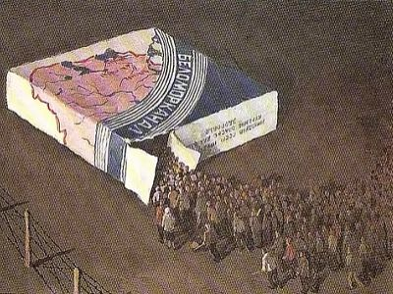
В’язні на будівництві Біломорканалу

Slide 21
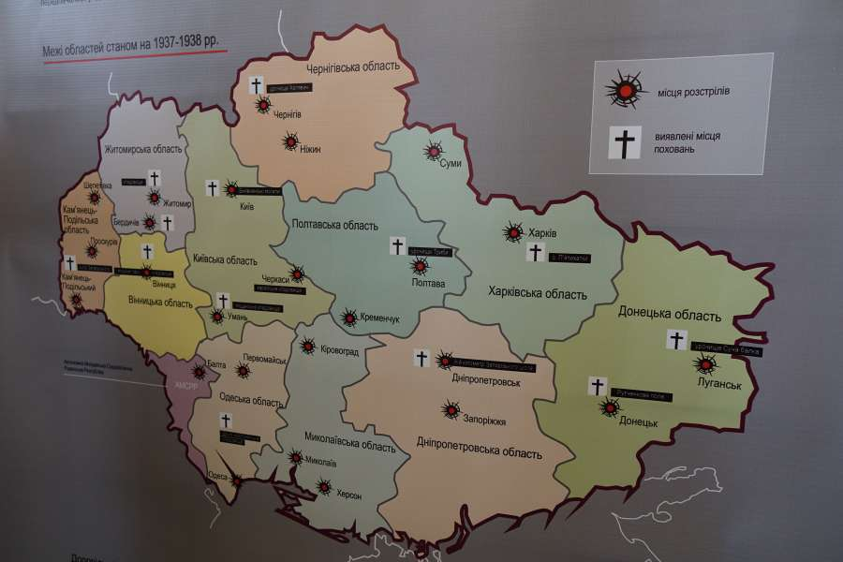
Наслідки терору
Наслідки репресій:
зміцнення особистої влади, усунення можливих претендентів на владу;
насаджування атмосфери страху, створення образу ворога;
через систему ГУЛАГу пройшло 5 % населення СРСР;
різке послаблення потенціалу спеціалістів у всіх галузях знань і практичної діяльності;
підрив обороноздатності країни;
знищення національної еліти;
падіння у 3 рази темпів промислового розвитку.

Slide 22
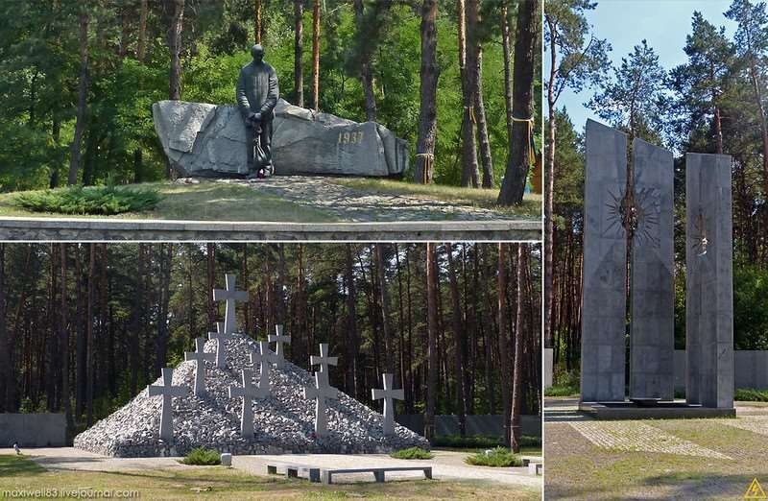
Національний історико-меморіальний заповідник «Биківнянські могили»

Slide 23
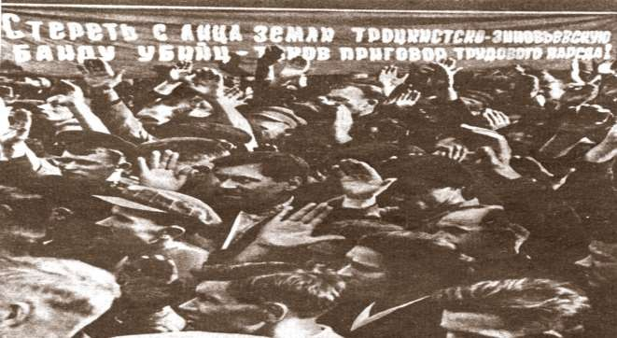
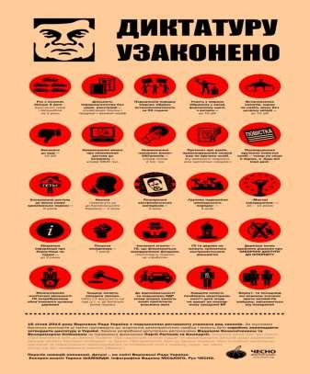
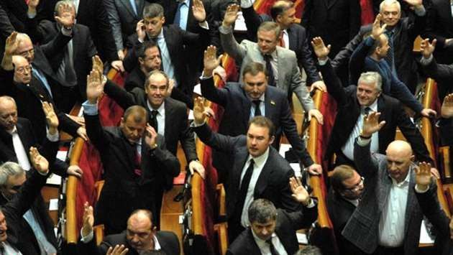
“Нещадної кари контрреволюціонерам!”
Фото. history-poltava.org.ua
Простим підняттям рук в ніч 16 січня 2014 року повний склад фракції Партії регіонів за один день взяв з десяток законів, які передбачали ув’язнення за вуличні протести, вводили поняття «іноземний агент» для ГО, забороняли рух колон автомобілів більше п’яти одиниць, повернули в Кримінальний кодекс ув’язнення за наклеп, надали владі можливість закривати інтернет без рішення суду, звільняли від покарання «беркутівців», а за збір інформації про їх особистостей можна було потрапити за ґрати на сім років.

Slide 24
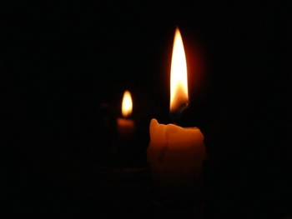
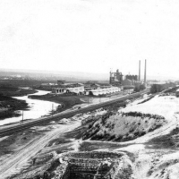
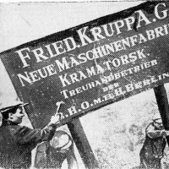
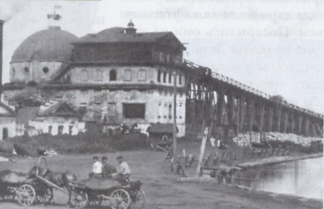
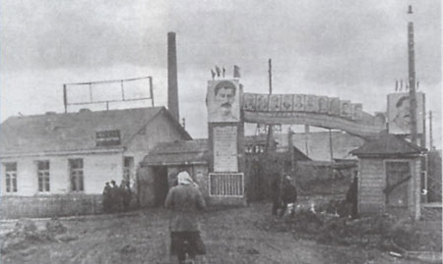
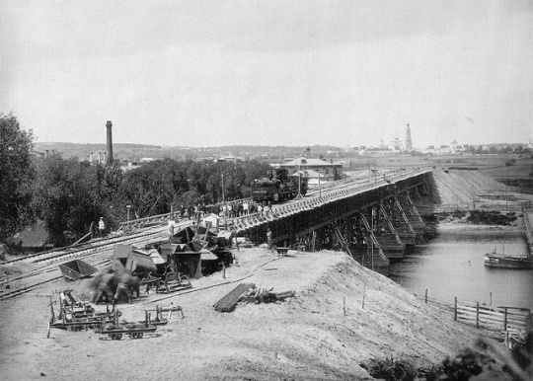
Щороку, в третю неділю травня, в День пам'яті і жалоби, українці згадують своїх співвітчизників і не тільки.., а всіх людей, які загинули внаслідок політичних репресій і засланих у табори,всіх репресованих.
Ĉ/ß

